Slide 1
Contexte social du monde des affaires:
Mondialisation
ADM 1701A
Automne 2014
Prof. Namatié Traoré
Bureau: 6118 DMS
Tel: 613 562 5800 poste 4322
E-mail: traore@telfer.uottawa.ca
Heures de bureau: lundi 13:00 – 15:00 heures

Slide 2
Objectifs
Définir la mondialisation et identifier les principaux processus qui a favorisé son émergence
Identifier les principaux acteurs qui participent à la mondialisation et les relations de pouvoir
Expliquer les facteurs ‘moteurs’ de la mondialisation
Identifier les coûts les avantages de la mondialisation

Slide 3
Mondialisation: Forces en jeu
  Ouverture aux échanges commerciaux
  Déréglementation des marchés de capitaux
  (3) Libéralisation de l’investissement
  (4) Développements technologiques
Contexte:
Chute du mur de Berlin
Intégration européenne et blocs régionaux
Nouvelle approche des pays en développement

Slide 4
Définition de la mondialisation
Processus d’intégration croissante de l’économie mondiale sous l’effet de la croissance:
  (1) des échanges de biens et de services,
  (2) des flux financiers,
  (3) des changements technologiques (dans les communications et le transport notamment);
  (4) de la coopération internationale;
  (5) des flux migratoires et
  (6) Rôle des entreprises multinationales

Slide 5



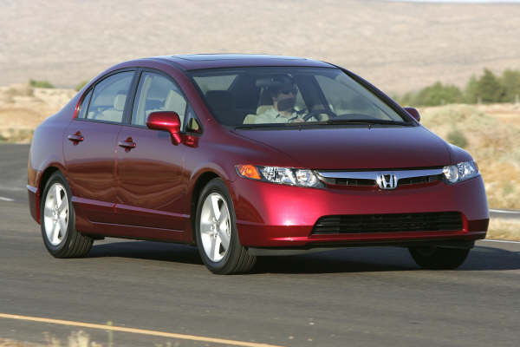


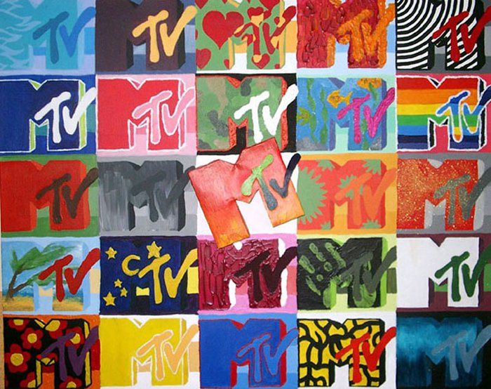




Slide 6
Caractéristiques
Mondialisation
Economie libérale
Grand Marché mondial
Système monde
FLUX
Hommes
Marchandises
Capitaux
Informations
RESEAUX
Axes de transport des hommes et
des marchandises
Nouvelles technologies (Internet,
Téléphonie)
Mafias (échanges illicites)
Paradis fiscaux

Slide 7
…un phénomène qui se manifeste dans plusieurs champs de l'activité humaine
Sur le plan de l'économie et de la finance
Sur le plan des technologies de l’information et des communications
Sur le plan de la politique nationale et internationale
Sur le plan social et culturel

Slide 8
Dimensions de la mondialisation
1) Interdépendance croissante des économies nationales
  États comme acteurs souverains;
  Les espaces territoriaux comme cadre de l’activité économique
(2) Interconnexion des circuits commerciaux, productifs et financiers
  Entreprise comme acteur économique;
  Les réseaux transactionnels (d’échange) comme fondement de l’activité économique
(3) Intégration
  La fusion des marchés et la convergence des prix;
  L’impact de la concurrence sur des marchés ouverts

Slide 9
Les acteurs de la mondialisation
1) Les acteurs ’traditionnels’;
2) Les nouveaux acteurs

Slide 10
Les acteurs ‘traditionnels’ de la mondialisation
Les entreprises multinationales par leurs investissements et leurs réseaux;
Les États par leurs politiques de coopération et les institutions internationales;
L’Organisation mondiale du commerce (OMC), la Banque mondiale et Fonds monétaire international (FMI)
Les individus, les ONG, les associations
  flux migratoires et aux transferts de fonds;
  forums internationaux;
  aux chambres de commerces et associations professionnelles

Slide 11
Les ONGs et la mondilaisation

Slide 12
Rôles des ONG auprès des autres acteurs internationaux.
Etats | Organisations Internationales | Firmes transnationales | Sociétés civiles
Dénonciation des répressions, violations des droits humains Alerte Partenaires influents parfois réprimés des Etats | - Dénonciation de l’inefficacité des institutions financières internationales | - Dénonciation de l’absence d’éthique des entreprises | Mobilisation Contribution à l’élaboration du droit international Relais des mouvements locaux pour l’internationalisation de leurs causes

Slide 13
Les Etats les plus puissants
Etats-Unis, Chine, Japon,
Etats européens et autres
Membres du G20
Acceptent la mondialisation
et ouvrent les frontières éco-
nomiques.
Les entreprises multinationales
Banques et entreprises de pro-
duction et de services
Trouvent les marchés et les lieux
les plus rentables
Multiplient le flux de capitaux et
de marchandises
MONDIALISATION
Libre-échange:
le monde fonctionne comme
Un grand marché
Les ONG
Organisations non gouverne-
mentales
Ne dépendent d’aucun Etat
4 domaines d’action
> l’aide humanitaire
> l’action pour le développement
> La défense des droits de l’homme
> La protection de l’environnement
L’OMC et le FMI
Organisation mondiale
du commerce et Fonds
Monétaire international
Développent, réglemen-
tent et régulent la mon-
dialisation.

Slide 14
Les nouveaux acteurs de la mondialisation

Slide 15
Les nouveaux acteurs de la mondialisation

Slide 16
Les nouveaux acteurs de la mondialisation: les Medias (1)
Défendent des opinions socio-économiques: CNN vs Fox News
Émergence de réseaux planétaires de média (CNN, MTV, etc)
Exemple: MTV
  diffuser un idéal social et culturel fortement ‘américanisé’
  Partenaires corporatifs: Coca-cola, IBM, McDonald, etc…
  Développement de filiale, MTV USA, MTV Europe, MTV Australia

Slide 17
Les nouveaux acteurs de la mondialisation: Le pouvoir industriel des entreprises (2)
Capacité de produire et de transformer
Forces productives nationales et internationales
Capacité d’évoluer dans l’espace économique mondial par des investissements ;
Capacité de relocalisation de leurs activités;
200 entreprises contrôlent près de 30% du PNB mondial

Slide 18
Les nouveaux acteurs de la mondialisation: Le pouvoir financier des institutions (3)
Manipulation du capital
Spéculation (valeurs boursières, immobiliers, devises) et les investissements (fixation du capital dans les forces productives)
Trois principaux pôles: Tokyo, New York et Londres
Influence sur les activités économiques et politiques

Slide 19
Caractéristiques de la mondialisation

Slide 20
Caractéristiques de la mondialisation
Réduction des barrières commerciales
Forte intégration des marchés financiers qui influence de plus en plus le secteur des entreprises
L'investissement direct étranger devient un facteur central du processus
Les entreprises multinationales constituent un des principaux vecteurs de l'internationalisation de l'économie
Fragmentation de la production au niveau international
Nouvelles formes de concurrence, qui remettent continuellement en question les positions acquises
Compression de la distance et du temps dans les transactions internationales
Multiplication des accords régionaux de libre échange

Slide 21
Aspects micro-économiques
Adoption par les entreprises de stratégies mondiales
Le marché est saisi dans sa globalité
Stratégie d'intégration multirégionale
Changement d’organisation externe des entreprises multinationales
  multiplication des fusions-acquisitions
  des alliances stratégiques
  de la sous-traitance internationale
Changement d’organisation interne
  Externalisation
  Flux tendus
  Individualisation des tâches et des rémunérations
  Nécessité d’une plus grande transparence
  Règles de gouvernement d’entreprise

Slide 22
Conséquences de la mondialisation

Slide 23
Conséquences (1)
Changements:
  économiques,
  Politiques;
  Sociaux;
  Libéralisation et intégration des marchés
  Développements technologiques et réseau Internet
  Dérèglementation financière et croissance des flux d'investissement mondiaux

Slide 24
Conséquences: des tendances communes
Convergence des marchés, des systèmes de production et des styles de vie
Convergence vers le système capitaliste de marché
Interdépendance de la production, des services et de la finance dans un système mondialement intégré
Révolution des techniques de l'information et des communications (TIC)
Réduction des temps de transport et de leur coût
Délocalisation des entreprises et maximisation de la chaîne de valeur à l'échelle planétaire

Slide 25
Les vecteurs de la mondialisation

Slide 26
Les vecteurs de la mondialisation: Investissements étrangers directs (IED)
L’investissement direct à l’étranger: c’est une prise de
participation significative dans le capital d’une entreprise étrangère ;
lui donnant un certain contrôle sur les décisions de la firme.
La mondialisation davantage portée par les IDE que par l’ouverture commerciale des pays;
Environ 1/3, du commerce mondial est du commerce intra-firme c’est-à-dire qu’il s’effectue entre filiales d’une firme multinationale.
IED: 350 milliards de dollars (2012) et ;
Estimés à 1 600 milliards de dollars en 2014 et 1 800 milliards de dollars en 2015 (conférence des Nations Unies sur le commerce et le développement, 2013)

Slide 27
Les vecteurs de la mondialisation: Le rôle clé des entreprises multinationales
Une entreprise multinationale est une entreprise
  qui contrôle des unités de production située dans plusieurs pays
  qui prend une approche globale pour l’accès aux marchés et, ou, pour sa production industrielle;
  Intervient sur un marché devenu mondial dans un contexte de libéralisation des économies.
Contrôlent 2/3 du commerce international et produisent 12% de la richesse mondiale.
Exemples: Coca Cola, Pepsi; Carrefour, Danone, Sony, Macdonald’s, etc…

Slide 28
Les chaînes de valeur mondiales

Slide 29
Les vecteurs de la mondialisation: les chaînes de valeur mondiale
Une chaîne de valeur décrit:
  l’ensemble complet des activités requises pour mener un produit de sa conception à son utilisation finale
  et comprend, entre autres des activités telles que
    la conception,
    la production,
    le marketing,
    la distribution et
    le soutien au consommateur final.

Slide 30
Une chaîne de valeur simplifiée

Slide 31
Une chaîne de valeur: fonctions deviennent séparées

Slide 32
Et peuvent être localisées n’importe où dans le monde

Slide 33
Dimension spatiale de la mondialisation

Slide 34
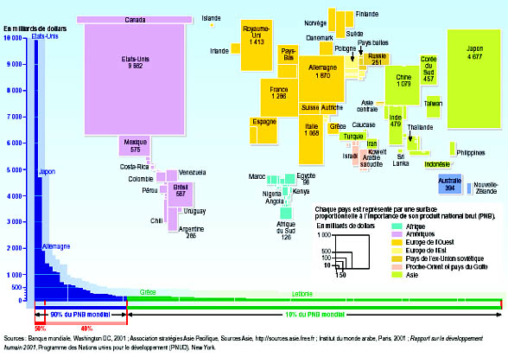
Notes:
TRAIDE: Trois ensembles :
· L'Amérique du Nord, en réalité les Etats-Unis, qui regroupent autour d'eux le Canada et le Mexique dans le cadre de l'ALENA.
· L'Union Européenne aujourd'hui 27 "états union" qui dépassent le cadre uniquement économique.
· Le Japon, dont il faut noter qu'il est le grand organisateur de l'Asie pacifique.

Slide 35
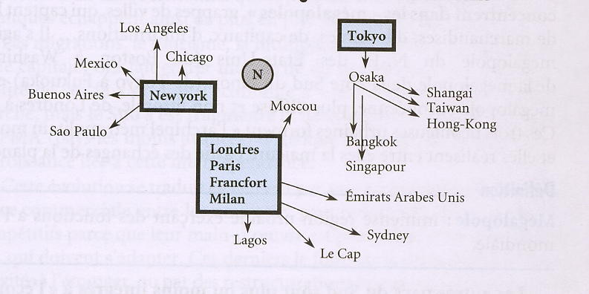
La dimension spatiale de la mondialisation (1)
Les villes-globales

Slide 36
La dimension spatiale de la mondialisation (2)
Régions et blocs économiques: les principales intégrations
Les Amériques
  L’Accord de Libre Échange Nord Américain (ALENA)
  L’Association d’intégration de l’Amérique Latine (AIAL)
  Le Marché Commun Centra-Américain (MCCA)
  La Communauté des Caraïbes
  Le Mercosur
L’Europe
  L’Union Européenne
L’Asie
  L’Association des Nations du Sud-Est Asiatique
  La Chine et les ‘Quatre Dragons’

Slide 37
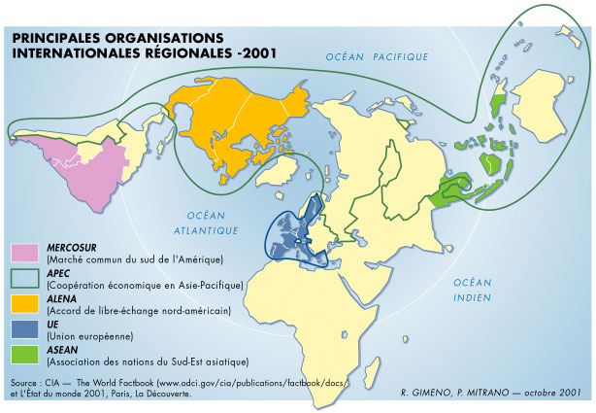
Associations internationales

Slide 38
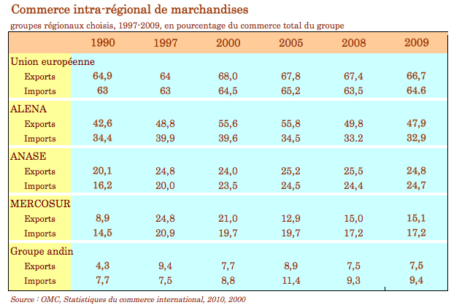
Commerce intra-régional de marchandises

Slide 39
La dimension spatiale de la mondialisation (3)
Les espaces économiques marginalisés
  La communauté des États indépendants
  Le continent africain
  Les nations sud asiatiques
  Le Moyen Orient

Slide 40
Les avantages de la mondialisation

Slide 41
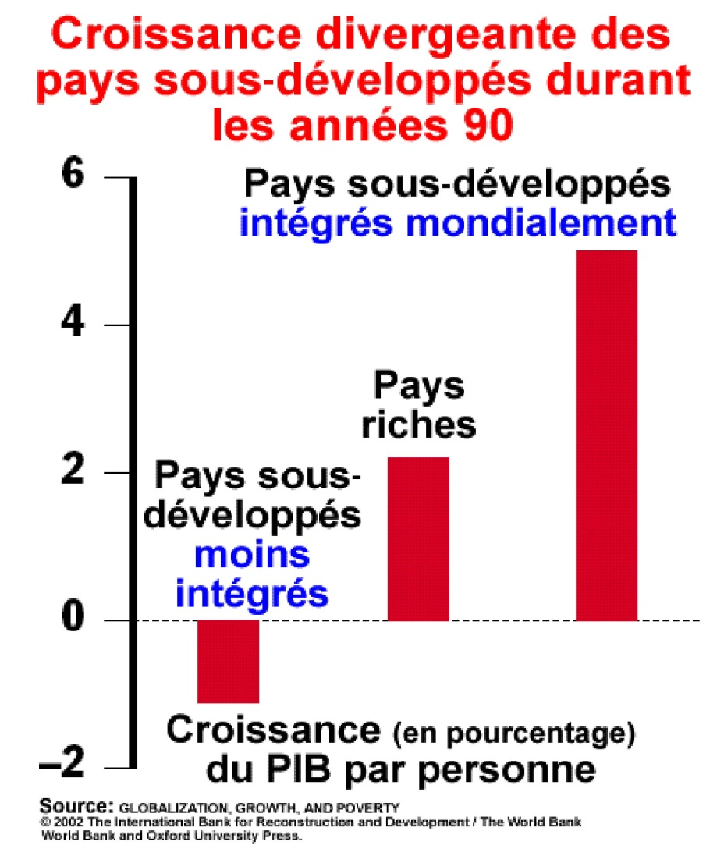
Avantages de la mondialisation
La ____________
fait augmenter la
productivité et le
niveau de vie.
spécialisation
(Voir note dans les commentaires de cette diapositive)

Slide 42
Mondialisation
Effet : Augmentation des ________ dans les pays pauvres
salaires
Comparaison par pays, en 1994, des salaires
payés par les filiales de sociétés multinationales
et ceux payés par des entreprises ___________
dans le secteur manufacturier
locales
Tous les
pays
Pays
?
Pays
intermédiaires
Pays
?
riches
pauvres
Salaire moyen payé par une filiale d’une société internationale en milliers de dollars
15,1
32,4
9,5
3,4
Salaire moyen payé par une entreprise locale en milliers de dollars
9,9
22,6
5,4
1,7
Ratio
1,5
1,4
1,8
2,0
Source : « Globalisation and its critics », The Economist, 27 septembre 2001, Sujet de recherche : Mondialisation.

Slide 43
Avantages de la mondialisation
Un meilleur _______
aux produits étrangers
  permet aux consommateurs de choisir parmi une plus large gamme de produits et de bénéficier souvent de meilleurs _____.
accès
prix
L’élargissement des marchés
  offre des possibilités de ___________ rapide aux entreprises, particulièrement dans les domaines de l’informatique, des technologies de la communication et de la biotechnologie.
croissance

Slide 44
Les avantages de la mondialisation
La circulation rapide des technologies
  permet à l’___________ et aux technologies de circuler plus librement ;
  permet aux entreprises
  de se ________ plus facilement à la fine
  pointe de la technologie ;
  permet d’améliorer le bien-être.
Une circulation plus
libre des capitaux
  permet aux entreprises
  ou aux pays à fort potentiel de financer plus facilement leur __________.
entreprise
expansion
tenir

Slide 45
Les désavantages de la mondialisation

Slide 46
Désavantages de la mondialisation
Des secteurs importants de l’industrie sont
mis en péril
  en raison d’une nouvelle compétition internationale, souvent basée sur le différentiel des coûts de la main-d’œuvre.
Prix en $ CAN
à chaque étape
Étapes du processus
Pantalon ?
Pantalon ?
chinois
québécois
Prix de revient (usine)
8,00
22,00
incluant la main-d’œuvre
2,00
12,00
Prix avec frais de douane et de transport
14,00
25,00
Prix du distributeur
28,00
48,00
Prix de vente
(grand magasin)
52,00
88,00

Slide 47
Désavantages de la mondialisation
Les gouvernements doivent renoncer à certains instruments de ___________ régional.
Exemples :
  les quotas,
  les tarifs.
Certains programmes _______ risquent d’être abolis.
  Nos entreprises sont en compétition avec plus de compétiteurs.
  Elles ont des difficultés à assumer des _______ que leurs compétiteurs n’ont pas.
sociaux
développement
charges

Slide 48
Les désavantages de la mondialisation
Des secteurs importants de l’industrie sont
mis en ______.
  en raison d’une nouvelle compétition internationale, souvent basée sur le _________ des coûts de la main-d’œuvre.
Prix en $ CAN
à chaque étape
péril
Étapes du processus
Pantalon ?
Pantalon ?
chinois
québécois
Prix de revient (usine)
8,00
22,00
incluant la main-d’œuvre
2,00
12,00
Prix avec frais de douane et de transport
14,00
25,00
différentiel
Prix du distributeur
28,00
48,00
Prix de vente
(grand magasin)
52,00
88,00

Slide 49
Conclusion: le débat sur la mondialisation
Facteurs en désaccord
  ‘Destruction’ des emplois manufacturiers
  Diminution des salaires des individus non qualifiés
  Délocalisation des entreprises vers les pays qui présentent le moins de contraintes et régulations concernant la main d’œuvre et l’environnement d’affaires
Facteurs en accord:
  Diminution des prix des biens et des services
  Croissance économique
  Augmentation de niveau de revenu des individus (et de leur pouvoir d’achat)
  Création d’emplois
  Spécialisation dans la production de biens et services

Slide 50


